Slide 1
إعداد المعلمة: هند العديني

Slide 2
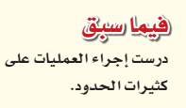
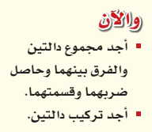
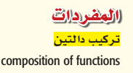
عددي العمليات على كثيرات الحدود السابق لك دراستها ؟
عرفي كلا من الدالة – المجال - المدى؟

Slide 3
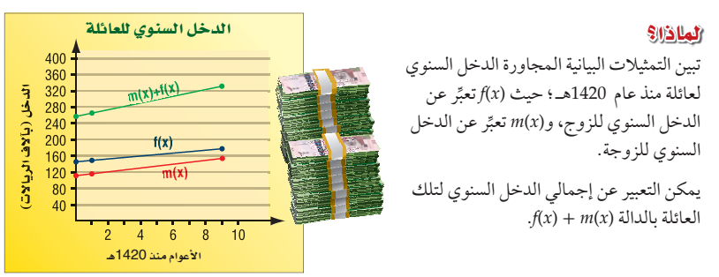
ما السنوات الممثلة بالقيم x=0,x=10؟
ما القيم التقريبية لكل من f(0)+m(0) ,f(0),m(0), ؟

Slide 4
ملاحظة هامة : دوال كثيرات الحدود مجالها مجموعة الأعداد الحقيقية

Slide 5
الزمن
8 دقائق
استراتيجية ضغط المحتوى
أوجدي كل من :
إذا كان

Slide 6
الزمن
8 دقائق
استراتيجية ضغط المحتوى
أوجدي كل من :
إذا كان

Slide 8
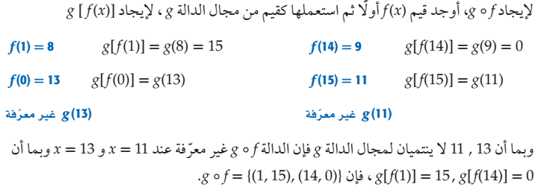

Slide 10
الزمن
8 دقائق
فكر – اكتب – ناقش زميلك – شارك الجميع

Slide 11
الزمن
10 دقائق
فردي

Slide 12
الزمن
10 دقائق
فردي

Slide 13
الزمن
10 دقائق
فردي

Slide 14
فردي
التقويم

